Slide 1

ОЗОНАТОРНАЯ УСТАНОВКА ДЛЯ ДЕЗИНФЕКЦИИ ВЕЩЕЙ И ПРОДУКТОВ
Студент 2 курса: Дацкевич Даниил Максимович
Руководитель: Юркин Владимир Валерьевич

Slide 2

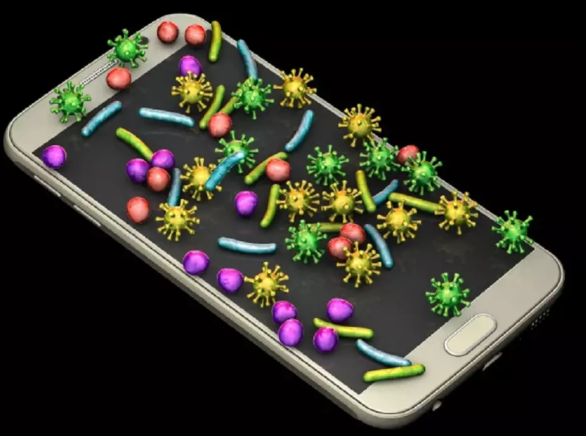
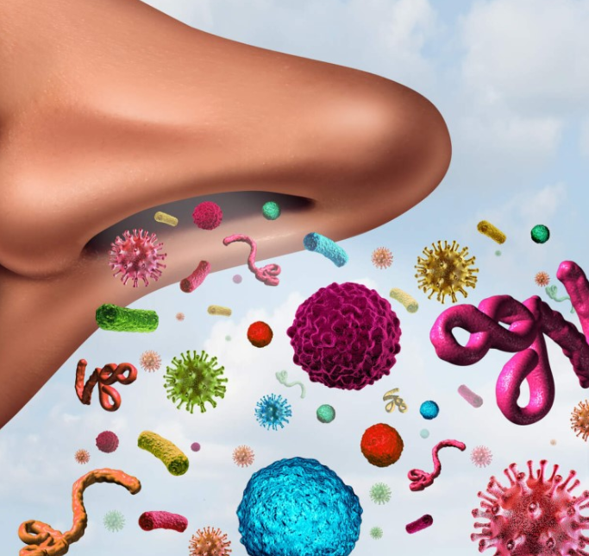
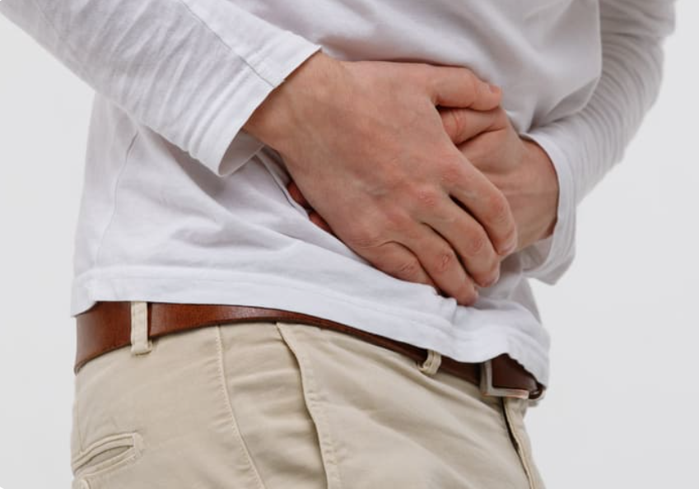
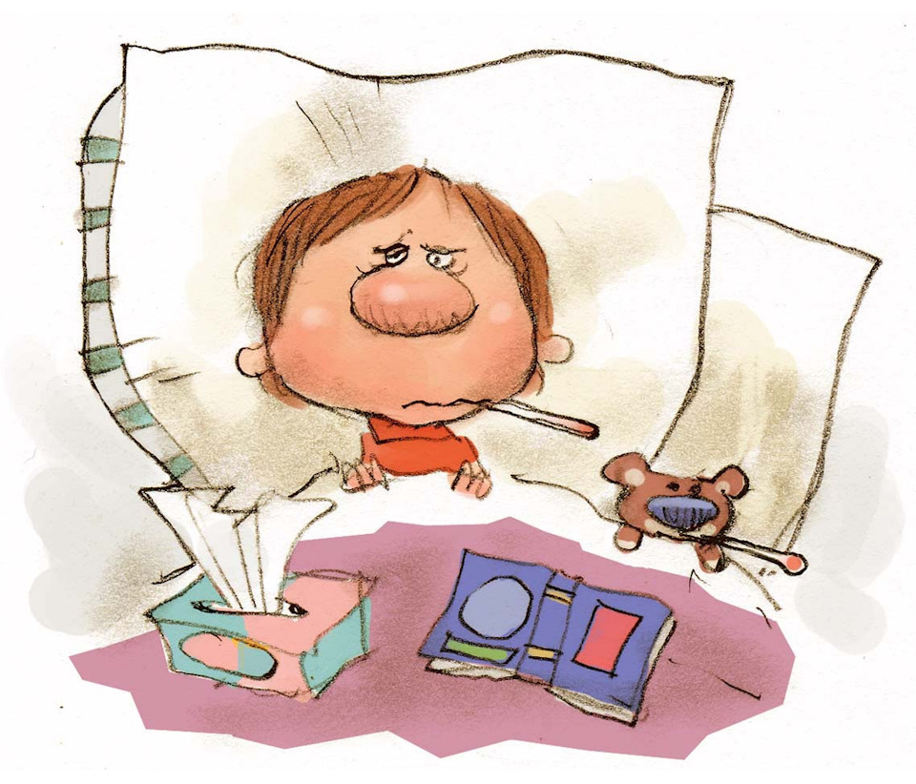
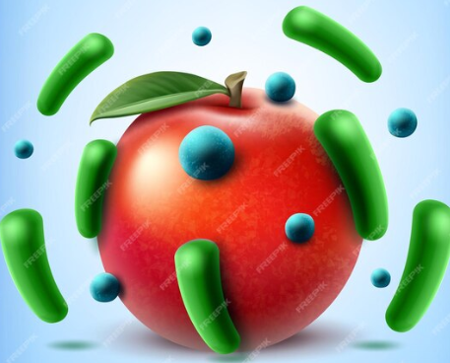

Актуальность
В свете распространения инфекционных заболеваний растет и внимание к вопросам гигиены. В сезон гриппа и ОРВИ, важно иметь способы защиты от микробов и вирусов. Немалая их часть находится на поверхностях предметов и продуктов.

Slide 3
Цель и задачи
Цель
Поиск методов и средств для борьбы с патогенными микроорганизмами (бактерии, грибки, микробы и т.д.) с поверхностей продуктов питания, гаджетов и других предметов.
Задачи
1. Проанализировать существующие методы дезинфекции.
2. Из полученных данных выбрать актуальный метод.
3. Разработать макет на основе выбранного метода.

Slide 4
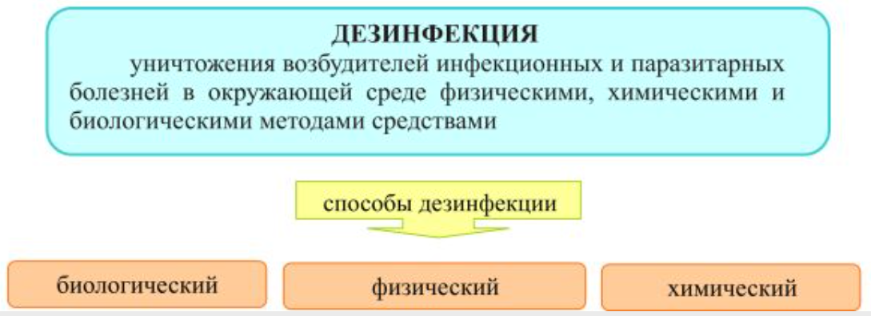
Существующие методы дезинфекции

Slide 5
Преимущества озона
Высокая антибактериальная активность. Озон уничтожает множество различных видов вирусов, бактерий, грибков (плесени) и других патогенных микробов.
Малое время контакта. При достаточной концентрации, достаточно нескольких минут контакта озона с загрязненным предметом (продуктом) для полной очистки.
Отсутствие проблем с удалением остатков. Остаточный озон распадается до кислорода в течение нескольких минут - часов.
Отсутствие опасных продуктов распада. Промежуточными и конечными продуктами реакций озона являются малотоксичные вещества.
Возможность использования установки в любом месте. Озон производится на месте из воздуха при помощи электричества.

Slide 6
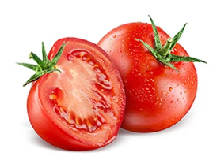
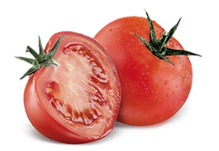
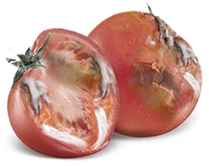

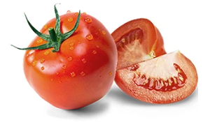
Как действует озон?
1 день
7 день
14 день

Slide 7
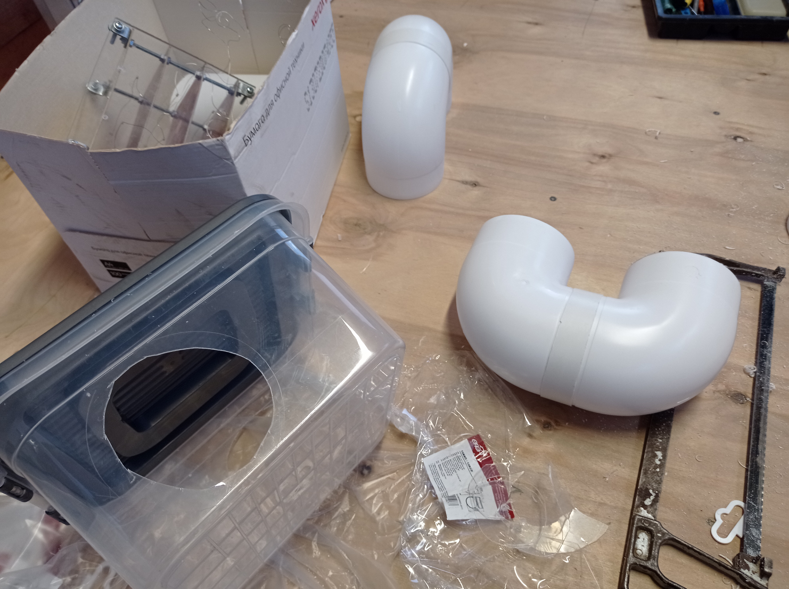
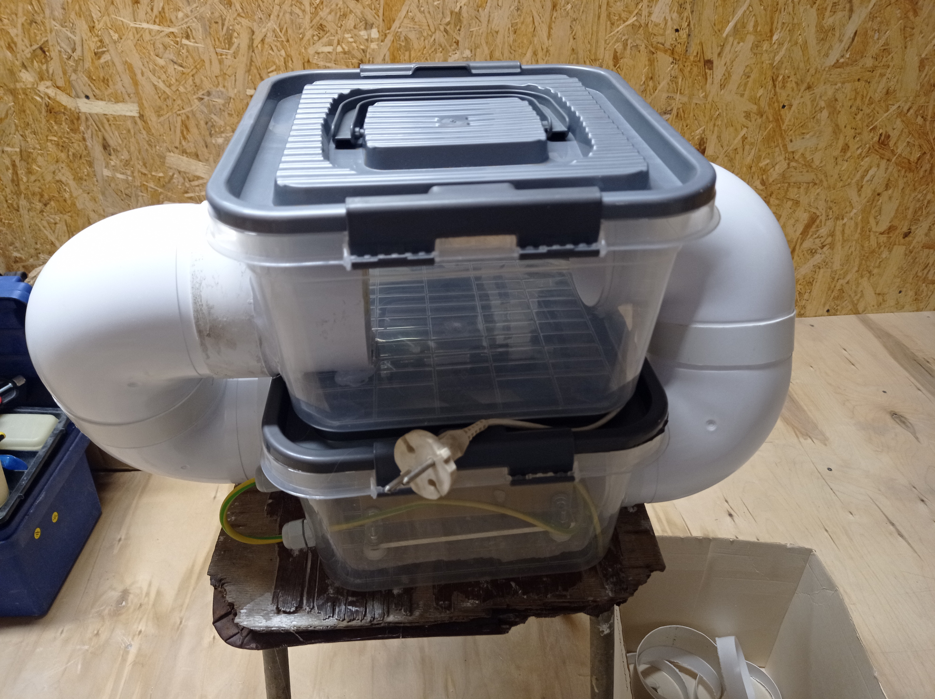
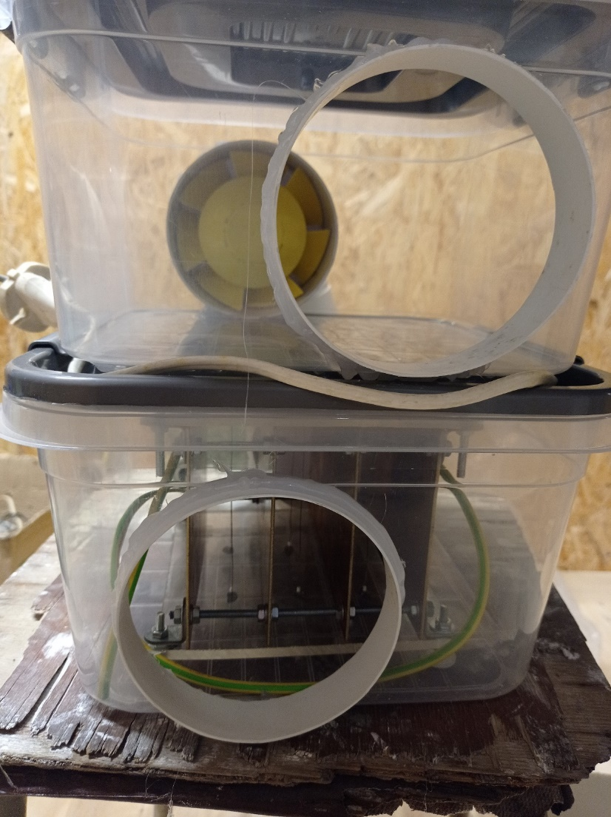
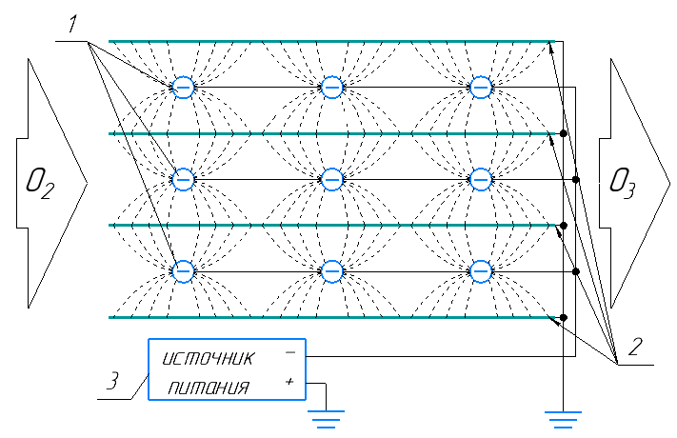
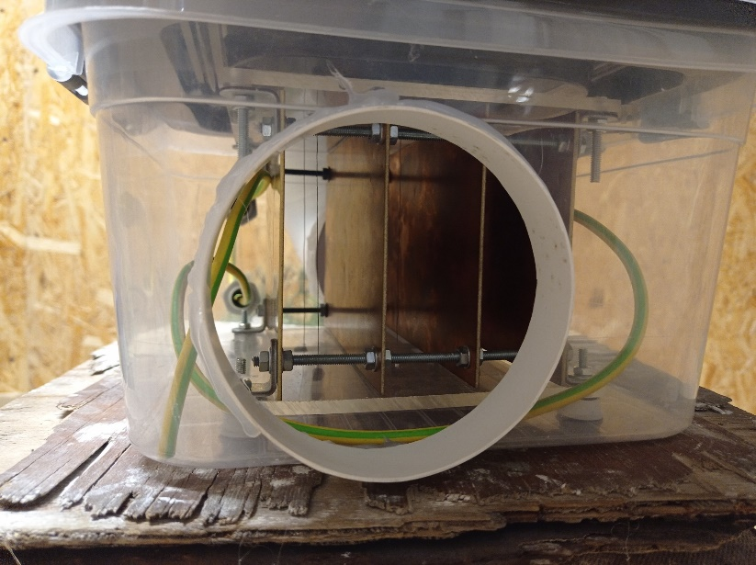
Разработка лабораторного макета

Slide 8
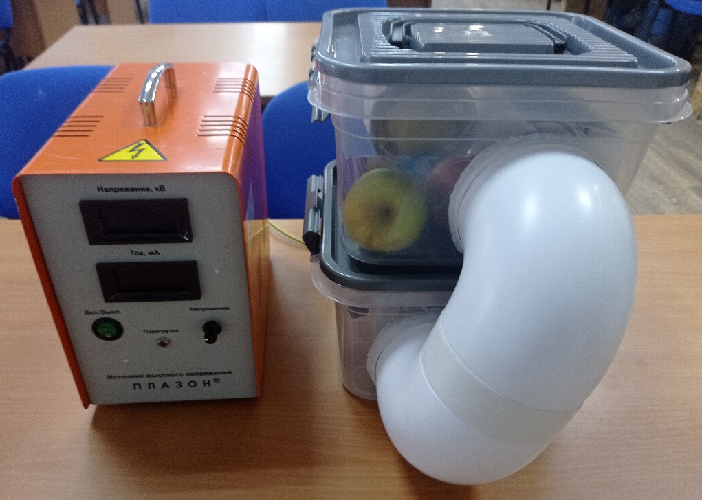
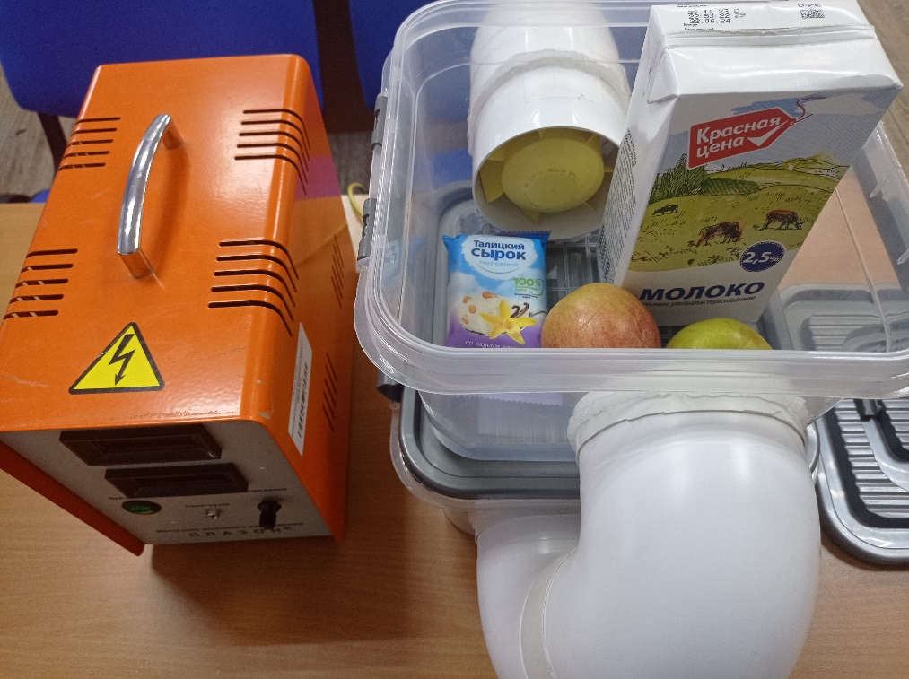
Вентилятор
Отсек для расположения
продуктов/предметов
Воздуховод
соединительный
Отсек в котором расположен
источник озона

Slide 9
Заключение
1. Проведен анализ способов обеззараживания продуктов и предметов. Существующие методы имеют недостатки.
2. Приемлемым был выбран способ обеззараживания продуктов и предметов с помощью озона. Это способствует снижению риска распространения инфекций и гарантирует создание безопасной среды для жизни и деятельности человека.
3. Разработан лабораторный рабочий макет.

